Slide 1
Počítačové modelování dynamických magnetických systémů a vývoj magnetických převodovek
Ondřej Sedláček
Obhajoba seminární práce (TMF), SOČ
Notes:
Vážená komise, milí spolužáci, rád bych Vám představil obhajobu mé seminární práce na téma „Počítačové modelování dynamických magnetických systémů a vývoj magnetických převodovek“.

Slide 2
Obsah
Úvod
Účel práce
Relevantní parametry a model
Třecí síly
Vývoj a ověření simulace
Magnetická vazba
Přenos momentu síly
Návrh magnetické převodovky
Shrnutí a budoucí cíle

Slide 3
Účel práce
Úvod
Inspirace: 10. úloha TMF
Vezměte několik identických prstových točítek a připevněte k jejich koncům neodymové magnety. Pokud umístíte točítka v rovině vedle sebe a točíte jedním z nich, ostatní se začnou otáčet jen vlivem magnetického pole. Prozkoumejte a vysvětlete tento jev.
Účel:
Řešení úlohy
Matematický popis, model
Třecí síly
Vývoj simulačního softwaru
Magnetická vazba
Přenos momentu síly
Tvorba magnetické převodovky pomocí získaných poznatků

Slide 4
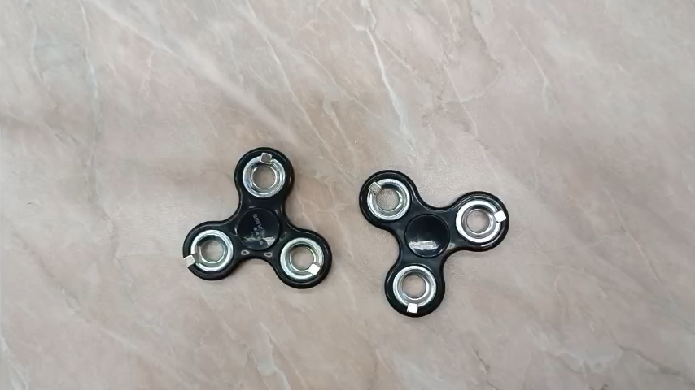
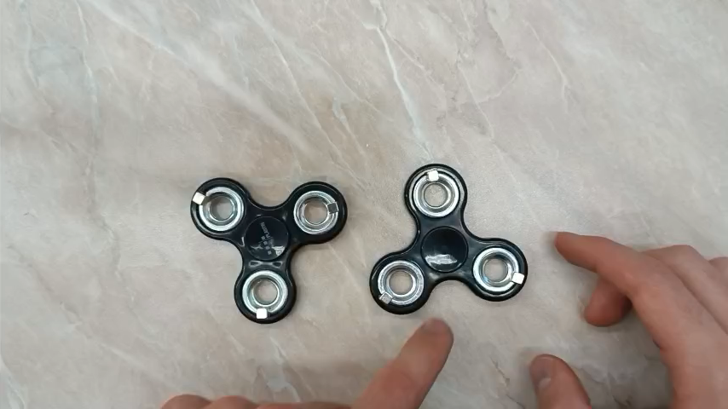
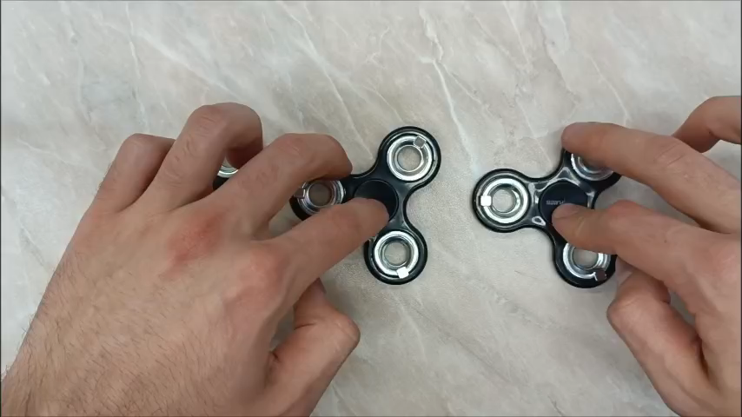
Úvodní sledování
Úvod
Rychle rotující spinner se vůči nehybnému spinneru chová téměř jako permanentní magnet
Chování dvou spinnerů při nízkých otáčkách je chaotické
Chování více jak dvou spinnerů zároveň se též chová nepředvídatelně
Notes:
We should add some simple examples/videos, so that everyone catches on
Take the spinners with magnets and the spinner with the metal plate with me! Take the magnetic transmission as well!

Slide 5
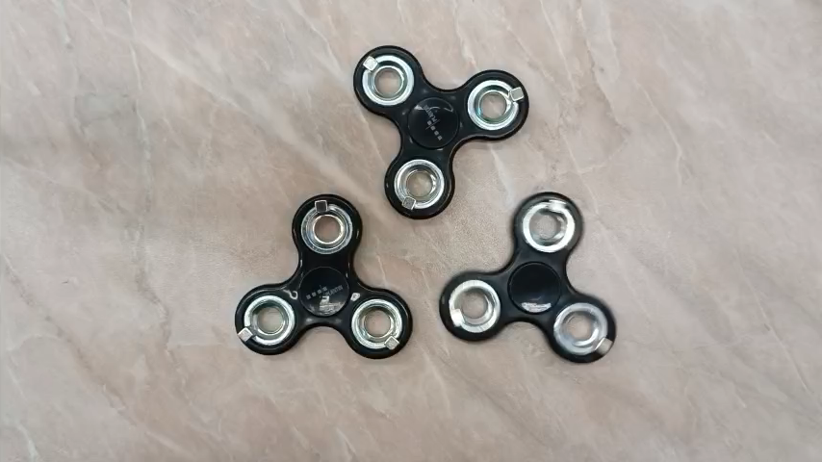
Další sledování
Dodatečné informace
Experimenty se spinnery, které nejsou umístěny v jedné řadě, vede k velmi chaotickému chování

Slide 6
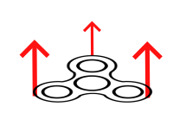
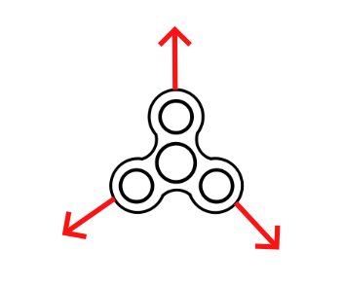
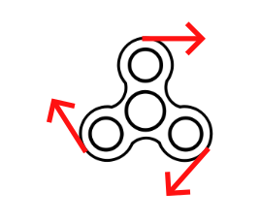
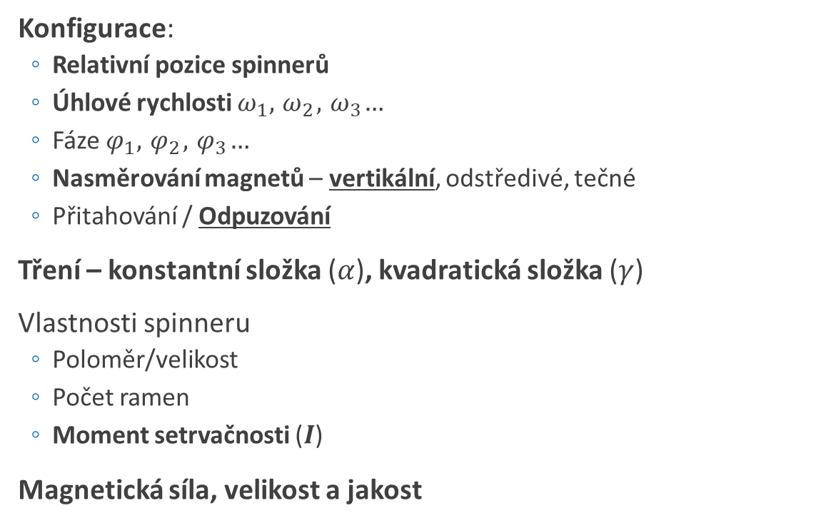
Relevantní parametry
Úvod
Konfigurace:
Relativní pozice spinnerů
Úhlové rychlosti $ω_{1},{ ω}_{2}, { ω}_{3}…$
Fáze$φ_{1},{ φ}_{2}, { φ}_{3}…$
Nasměrování magnetů – vertikální, odstředivé, tečné
Přitahování / Odpuzování
Tření – konstantní složka ($α$), kvadratická složka ($γ$)
Vlastnosti spinneru
Poloměr/velikost
Počet ramen
Moment setrvačnosti ($I$)
Magnetická síla, velikost a jakost
Vertikální
Odstředivé
Tečné
Notes:
Vybrali jsme vertikální orientaci
Jiné konfigurace by možná byly lepší, jelikož magnetická B-složka je nenulová

Slide 7
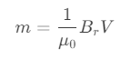
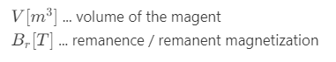
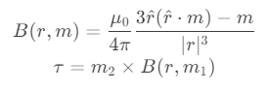
Relevantní jevy
Model
Magnetická interakce
Použity byly krychlové NdFeB magnety (5mm, jakost N35)
Každá magnet je modelován jako magnetický dipól
Silová interakce:
Momentová interakce kvůli tvořenému magnetickému poli:
Další síly působící na spinner – nejsme schopni simulovat:
Koncentrické na ložisko spinneru => zvýšené tření
Oscilace a chrastění ložisek
Magnetic dipole moment:
Notes:
Aproximace magnetickými dipóly přestává fungovat na malých vzdálenostech => FEMM

Slide 8
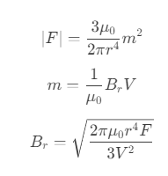
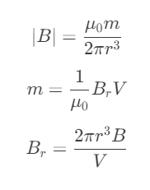
Remanence
Měření vlastností
Remanenci našich magnetů jsme schopni určit dvěma způsoby – přes generované magnetické pole; nebo přes sílu působící mezi dvěma magnety
Upravením rovnic pro sílu a magnetickou indukci získáváme:
Obě metody byly využity:
Síla byla měřena pomocí váhy (pro jeden magnet)
Magnetické pole bylo měřeno a magnetometrem z mobilního telefonu (2, 3 a větší magnety)

Slide 9
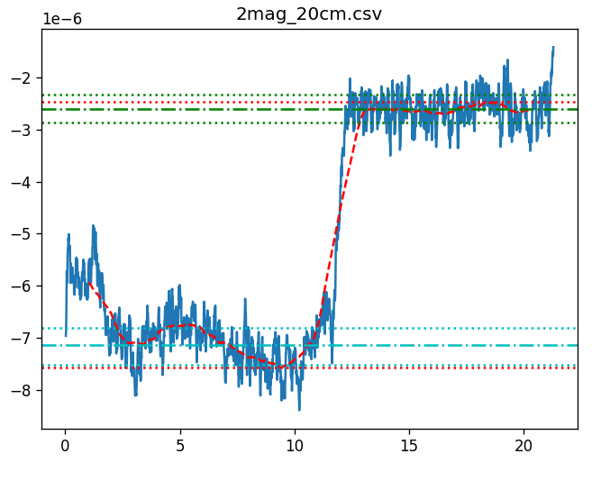
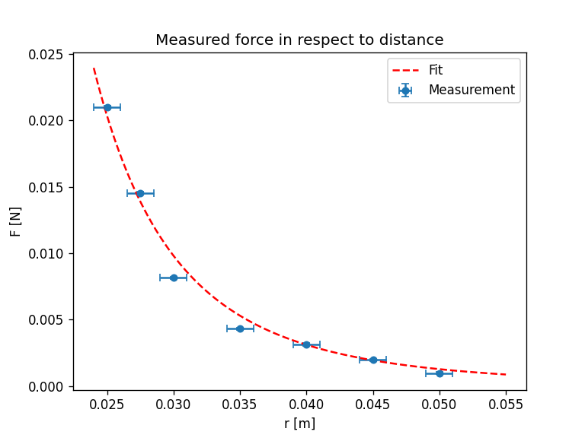
Remanence – analýza dat
Měření vlastností
Analýza měření pomocí magnetometru
Výsledky měření síly
B [T]
t [s]
Notes:
Popsat způsob analyzování dat z magnetometru
Zmínit, že fit r^(-4) sedí velmi hezky

Slide 10
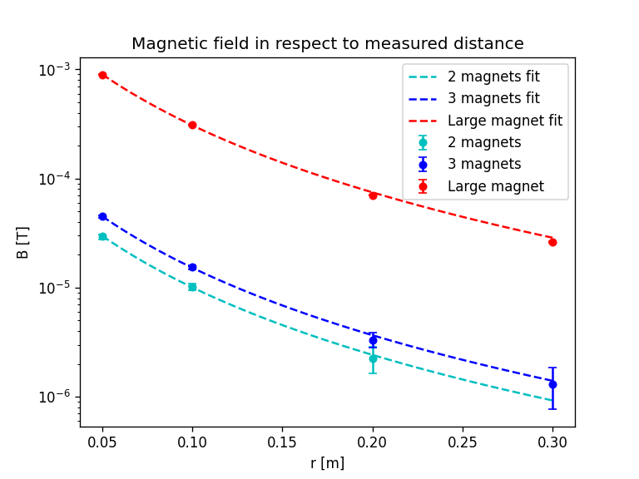
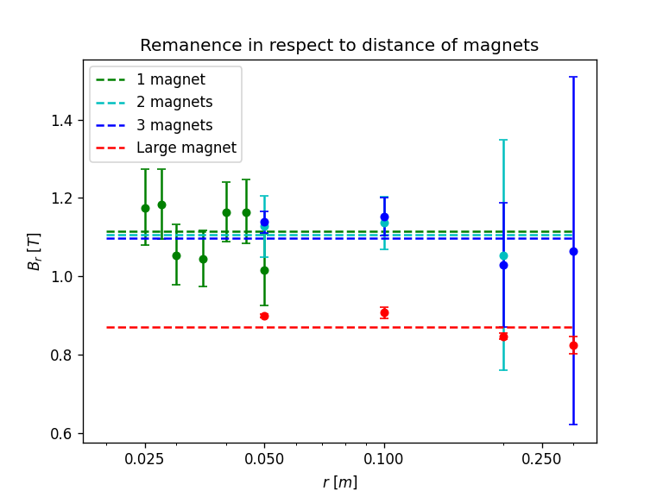
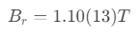
Remanence - výsledky
Měření vlastností
Měřeny byly 1, 2 a 3 krychlové magnety a větší (starší) NdFeB magnet

Slide 11
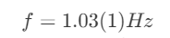
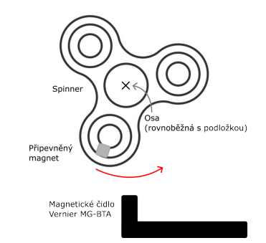
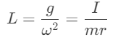
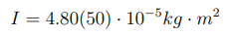

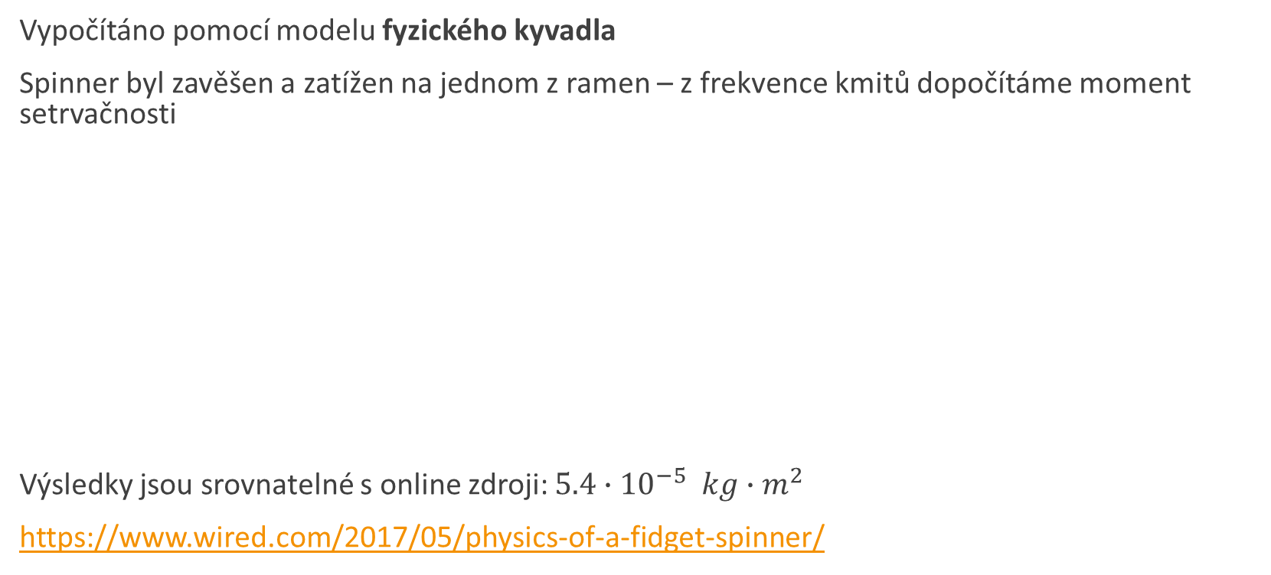
Moment setrvačnosti - $I$
Měření vlastností
Vypočítáno pomocí modelu fyzického kyvadla
Spinner byl zavěšen a zatížen na jednom z ramen – z frekvence kmitů dopočítáme moment setrvačnosti
Výsledky jsou srovnatelné s online zdroji: $5.4{∙10}^{−5} kg∙m^{2}$
https://www.wired.com/2017/05/physics-of-a-fidget-spinner/
Notes:
Moment of inertia = moment setrvačnosti
Angular momentum = moment hybnosti
Torque = moment síly
Physical pendulum = fyzické kyvadlo

Slide 12
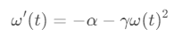
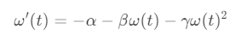
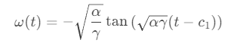
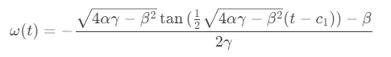
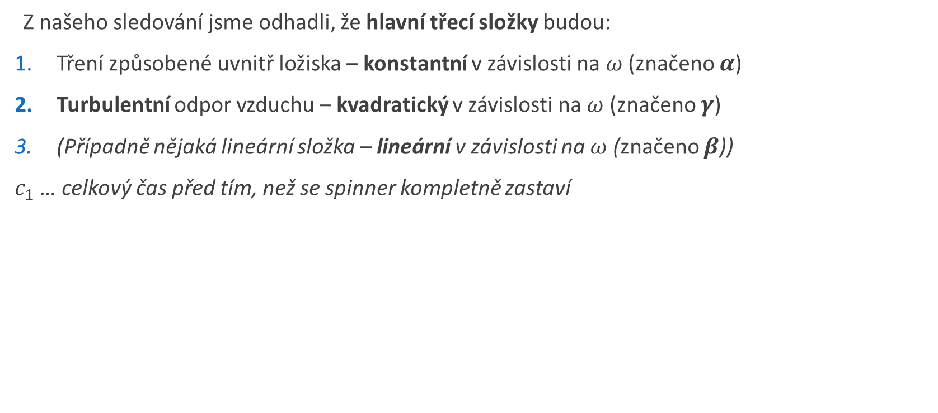
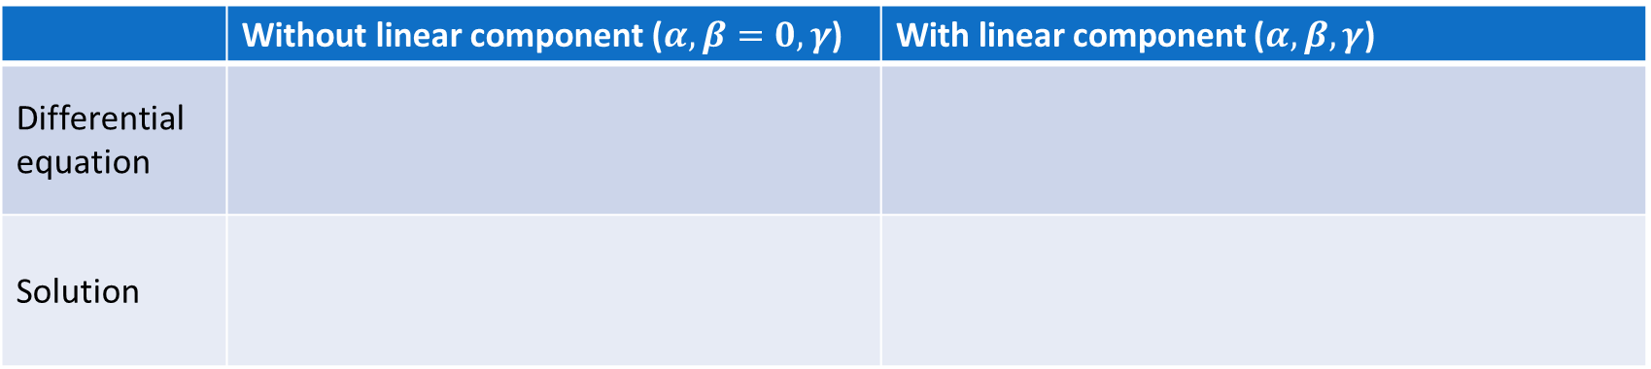
Tření – Analytické řešení
Tření
Z našeho sledování jsme odhadli, že hlavní třecí složky budou:
Tření způsobené uvnitř ložiska – konstantní v závislosti na $ω$ (značeno $α$)
Turbulentní odpor vzduchu – kvadratický v závislosti na $ω$ (značeno $γ$)
(Případně nějaká lineární složka – lineární v závislosti na $ω$ (značeno $β$))
$c_{1}$ … celkový čas před tím, než se spinner kompletně zastaví
 | Without linear component ($α,β=0, γ$) | With linear component ($α,β,γ$)
Differential equation
Solution
Notes:
Lineární složka by mohla být např.: laminární odpor vzduchu (Stokes‘ drag)

Slide 13
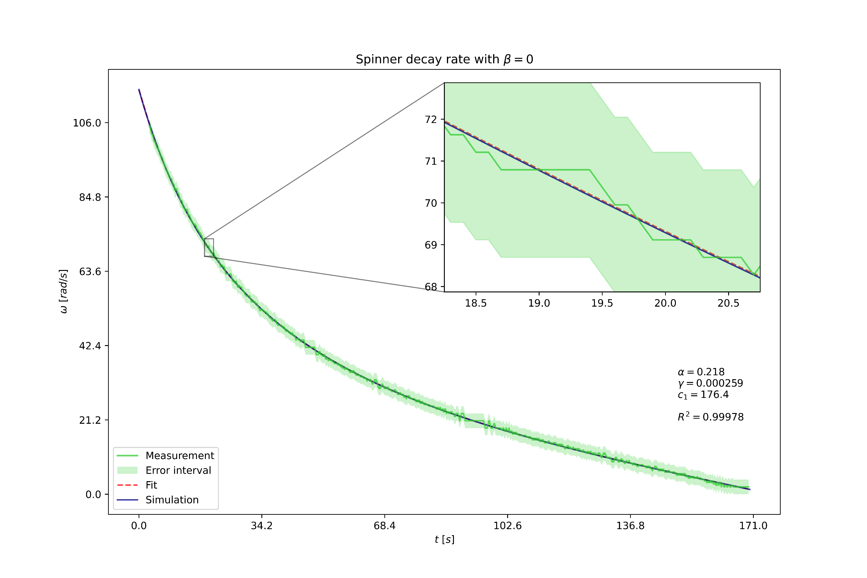

Tření – Srovnání modelů
Tření
Notes:
Here we compare how well our simulation handles the linear component
The measurements is exceptionally close to the theory

Slide 14
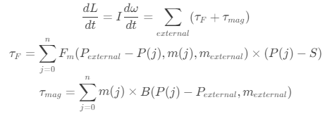
Simulace - Implementace
Simulace
Diskrétní simulace = předpovídání budoucího stavu z momentálního stavu (časová diskretizace)
Začáteční stav jednoho spinneru obsahuje informace o:
Pozici spinneru, jeho fázi a úhlové rychlosti (pouze ve 2D)
Poté je proveden výpočet interakcí každého magnetu s každým jiným
Z těchto hodnot je dopočítána změna momentu hybnosti (resp. úhlové rychlosti):
Pro zlepšení odhadu je použita metoda Runge-Kutta 4. stupně
Notes:
Typy simulací:
- Stochastické: náhodná čísla, finanční matematika, simulování trhu
- Discrete event simulation (DES; diskrétní simulce)
- continuous dynamic simulations: numerická řešení diferenciálních rovnic
- Monte Carlo: náhodné zvorkování
Runge-Kutta metody: rodina iterativních metod pro řešení diferenciálních rovnic využívající časové diskretizace

Slide 15
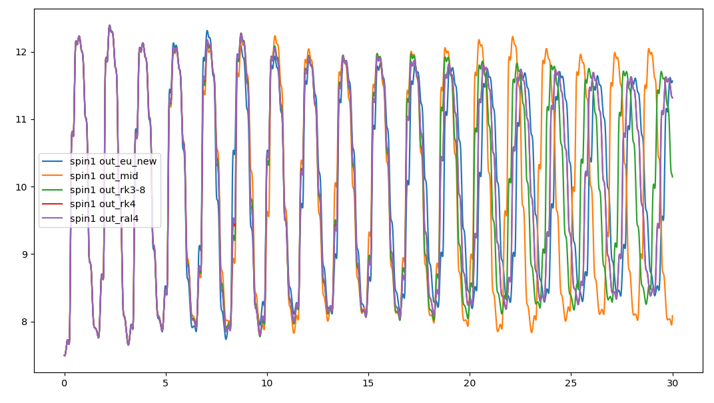
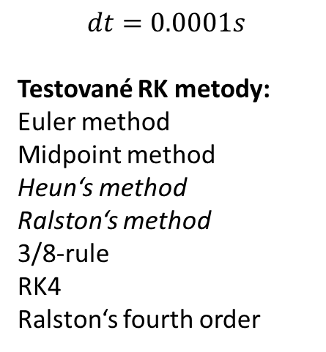
Simulace – Metody
Dodatečné informace
$$dt=0.0001s$$
Testované RK metody:
Euler method
Midpoint method
Heun‘s method
Ralston‘s method
3/8-rule
RK4
Ralston‘s fourth order

Slide 16
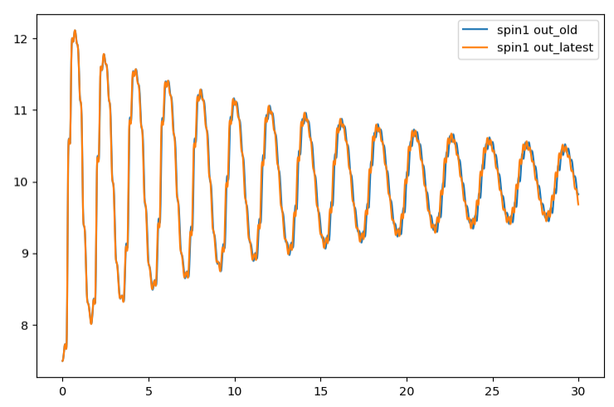
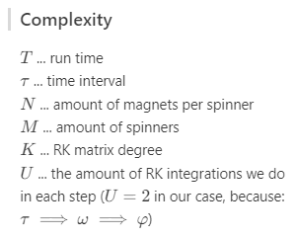
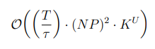
Simulace – Metody
Dodatečné informace
Single RK4 pass (blue) versus
Double RK4 pass (orange)

Slide 17
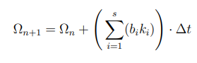
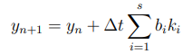
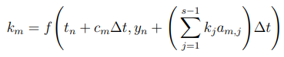
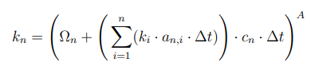
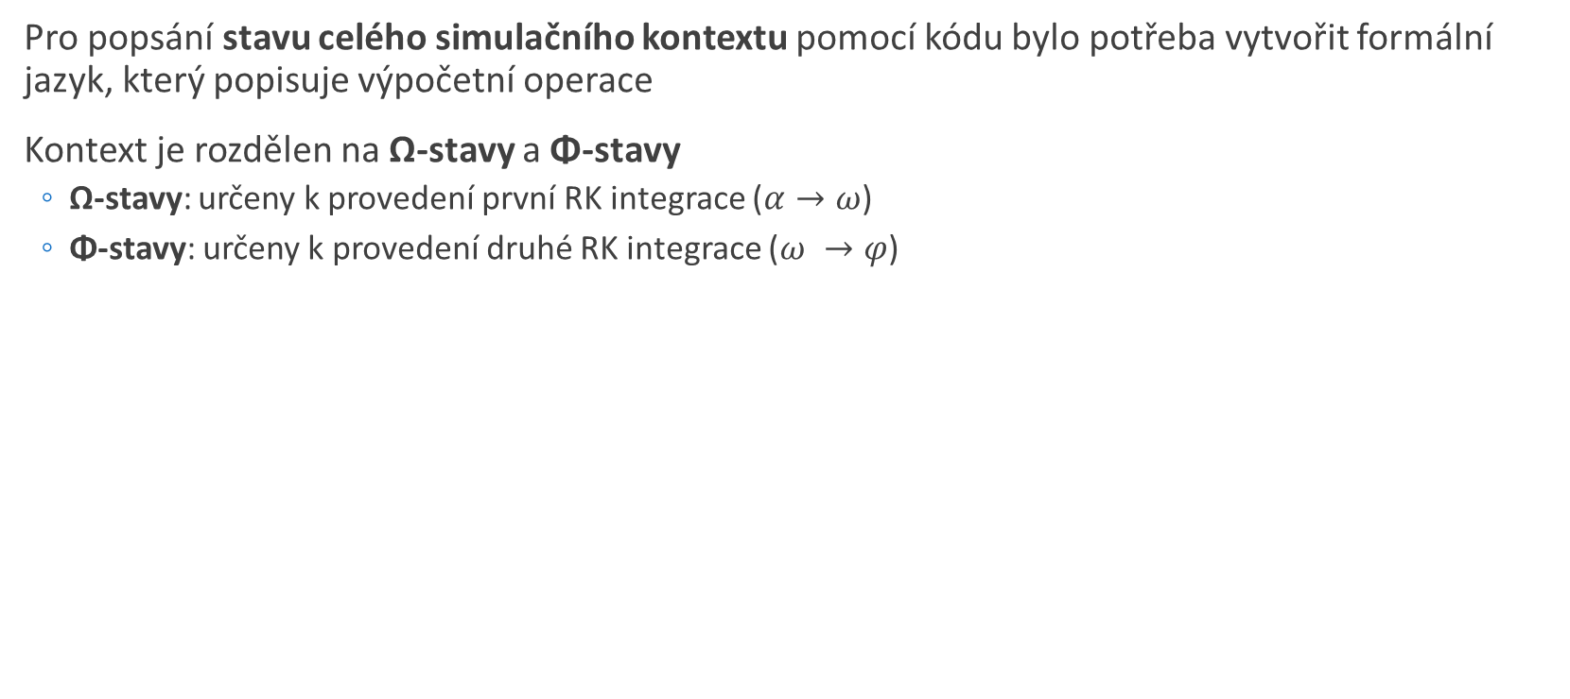
Simulace - Formalizace
Simulace
Pro popsání stavu celého simulačního kontextu pomocí kódu bylo potřeba vytvořit formální jazyk, který popisuje výpočetní operace
Kontext je rozdělen na Ω-stavy a Φ-stavy
Ω-stavy: určeny k provedení první RK integrace ($α→ω$)
Φ-stavy: určeny k provedení druhé RK integrace ($ω →φ$)
Původní předpis obecné RK metody
Formalizovaný předpis pomocí Ω-stavu

Slide 18
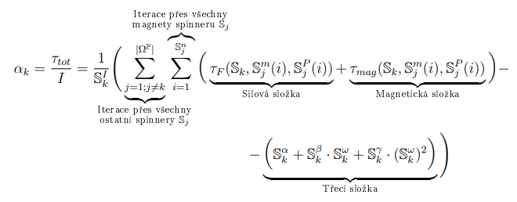
Simulace – Formalizované výpočty
Dodatečné informace
Notes:
Two RK4 passes

Slide 19
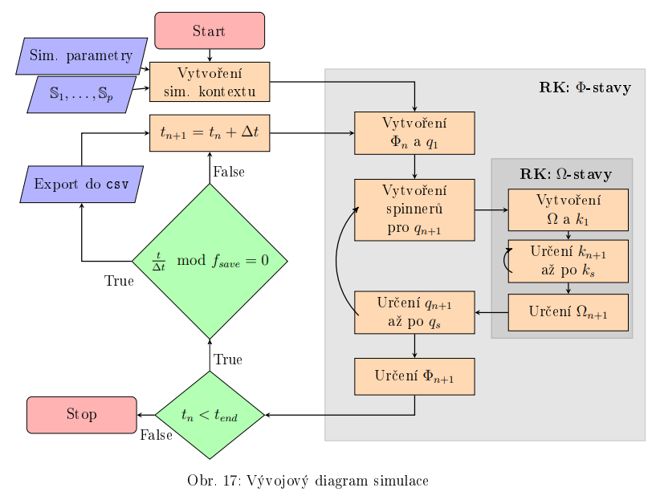
Simulace - Souhrn
Simulace
https://rudytak.github.io/cdn/TMF37task10/index.html

Slide 20
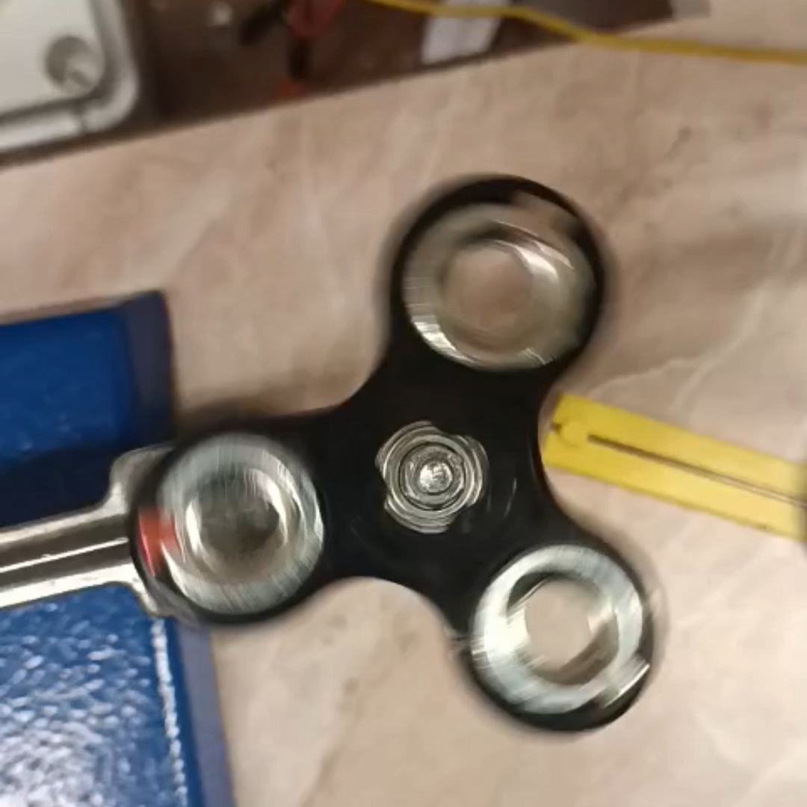
Magnetické vázání
Experiment
Dva spinnery (z nichž je jeden hnaný) rotující přibližně stejnou rychlostí => magnetické vázání (udržování stejné rychlosti)
Pomalé změny rychlosti hnaného spinneru vázání nenaruší; rychlé změny mohou vázání přerušit
Čím nižší je hnací rychlost, tím menší je interval přijatelných rychlostí hnaného spinneru pro vázání
Jiné poměry rychlostí (módy) jsou také možné, ale interval přijatelný rychlostí se zmenšuje
Možné módy (2:1, 3:1, …, 1:2, 1:3, …)

Slide 21
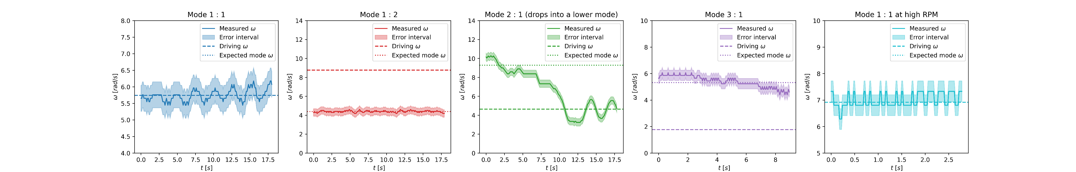
Magnetické vázání - výsledky
Experiment
Notes:
Oscillation when dropping into a lower mode! We‘ll talk about that later some more

Slide 22
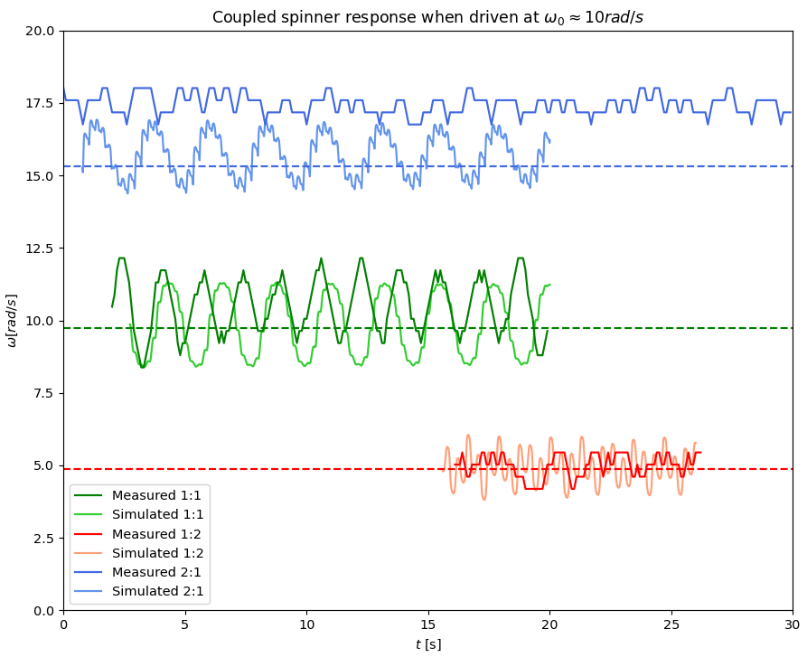
Magnetické vázání - simulace
Experiment + Simulation
Oscilace rychlosti kolem ekvilibria odpovídajícího celočíselnému poměru byly sledovány i simulovány

Slide 23
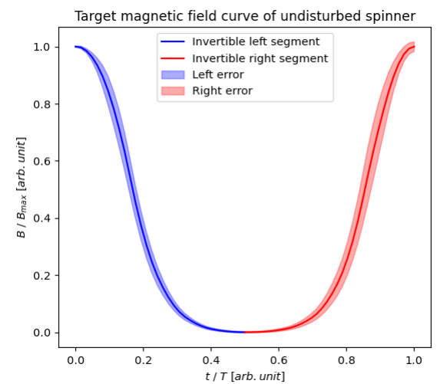
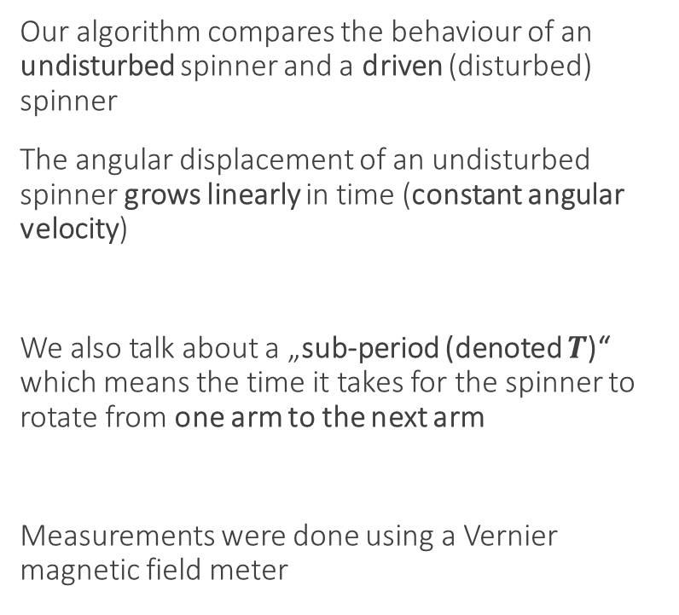
Sub-period behaviour
Dodatečné informace
Our algorithm compares the behaviour of an undisturbed spinner and a driven (disturbed) spinner
The angular displacement of an undisturbed spinner grows linearly in time (constant angular velocity)
We also talk about a „sub-period (denoted $T$)“ which means the time it takes for the spinner to rotate from one arm to the next arm
Measurements were done using a Vernier magnetic field meter

Slide 24
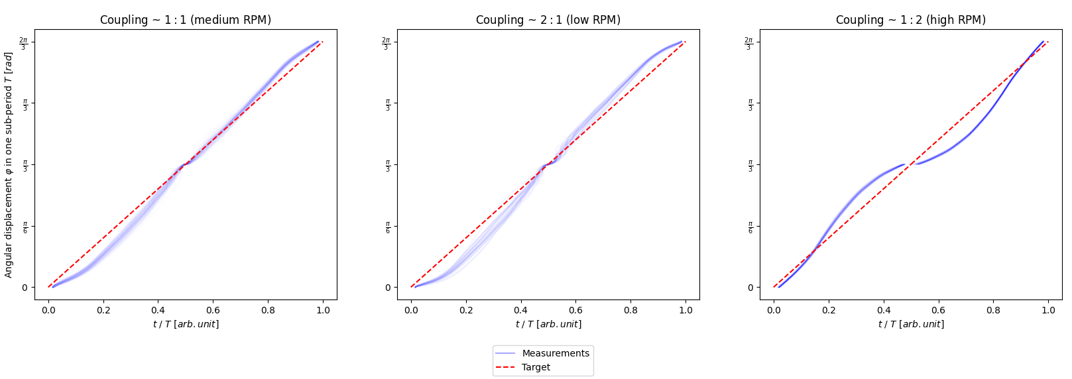
Sub-period behaviour - Angle
Dodatečné informace

Slide 25
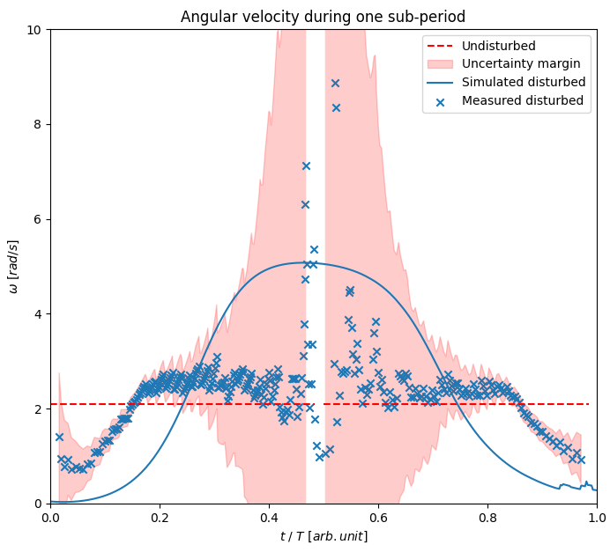
Sub-period behaviour - Velocity
Dodatečné informace
The extremely high error is due to the algorithm used, which has high uncertainty when the tangent is close to 0
Many other phenomena, like the rattling of the bearing, might be having effect on the real velocity during one sub-period => simulation and measurement doesn‘t match up too well

Slide 26

Přenos momentu síly - aparatura
Experiment
Na hnaný spinner je připevněn kovový plech, který zvyšuje odpor vzduchu, což je naše zátěž
Z rychlosti, při které se vazba rozbije, jsme pak schopni dopočítat množství přeneseného momentu síly

Slide 27




Air drag
Torque transfer
The $γ$ parameter has increased tenfold after adding the resisitive plate
A naive air drag model could also be devised like so:

Slide 28

Braking torque
Torque transfer
The braking torque grows quadratically in respect to angular velocity
The naive air drag model is not far off
We can use this to get the torque transferred to the coupled spinner

Slide 29


Přenos momentu síly
Experiment
Přenos momentu byl měřen v závislosti na: vzdálenosti spinnerů, počtu magnetů
Notes:
(There is no physical background, to support the actual shape of the fit)

Slide 30


Torque transfer efficiency
Torque transfer
We measured the transfer efficiency in respect to: spinner to spinner distance, magnet count
The efficiency is very low (<1%) !FIX THIS! !FIX GRAPHS!
Notes:
(There is no physical background, to support the actual shape of the fit)

Slide 31
Torque transfer improvements
Torque transfer
Some of the reasons, why the efficiency is so low:
In normal magnetic transmissions, alternating pole-pairs are used instead of individual magnets with the same orientation
The magnetic field lines travel mostly through air, thus decreasing the efficiency
The torque on the magnetic moments in the vertical orientation is always zero – changing the orientation could improve the efficiency
The magnets are only repelling each other, which keeps them at high potential energies, thus destabilizing the system

Slide 32

Drag – External magnetic field
Dodatečné informace
The large magnet is modeled as a single magnetic dipole at its center
Notes:
Draw the magnet layout!!

Slide 33




Magnetické převodovky
Magnetické převody
Změny potřebné pro zvýšení přenášeného momentu:
Redukování vzdálenosti magnetů
Zvýšení síly magnetů
Používání pólových párů (PP) $→$ magnetický zub
Pomocí magnetických zubů můžeme vytvářet magnetické ekvivalenty téměř všech standardních mechanických ozubených převodů
Lepší než ekvivalenty mechanických převodů jsou však komplexnější převody používající modulátor
Notes:
Jak jsme mohli vidět, přenášený moment síly byl velmi malý => změny
Šnekový převod
ozubený hřeben s pastorkem
kuželové ozubené kolo
vnější čelní ozubené kolo
vnitřní čelní ozubené kolo
planetové soukolí

Slide 34





Modulátorové převodovky - princip
Magnetické převody
Modulátor při správném navržení moduluje MIČ vnějšího rotoru tak, aby odpovídaly vnitřnímu počtu PP
Fixovaný vnější rotor:
Počet PP:
$$p_{in}=4 \\ p_{out}=22$$
Fixovaný modulátor:
Počet modulátorových nástavců:

Slide 35


Vlastní návrh (2. verze)
Magnetické převody
Modulátorový převodovka s poměry 1:3 a 1:4
3D návrh: Fusion 360
Složeno z 5 částí:
Vnitřní rotor
Modulátor tělo
Modulátor víko
Vnější rotor tělo
Vnější rotor víko
Použity magnety NdFeB N42 3x4x22mm
$p_{in}=4;p_{out}=12;q_{m}=16$
Modulace pomocí transformátorových plechů

Slide 36



Detail návrhu
Magnetické převody

Slide 37
Shrnutí
Shrnutí
We successfully observed, sustained and simulated the magnetic coupling of spinners
We determined the transferred torque
We have a working simulation, which we‘ve compared with measurements
We analytically modeled the effects of drag and confirmed our model with measurements:
We measured the moment of inertia of our spinners
We measured the remanent magnetization of our magnets

